Slide 1
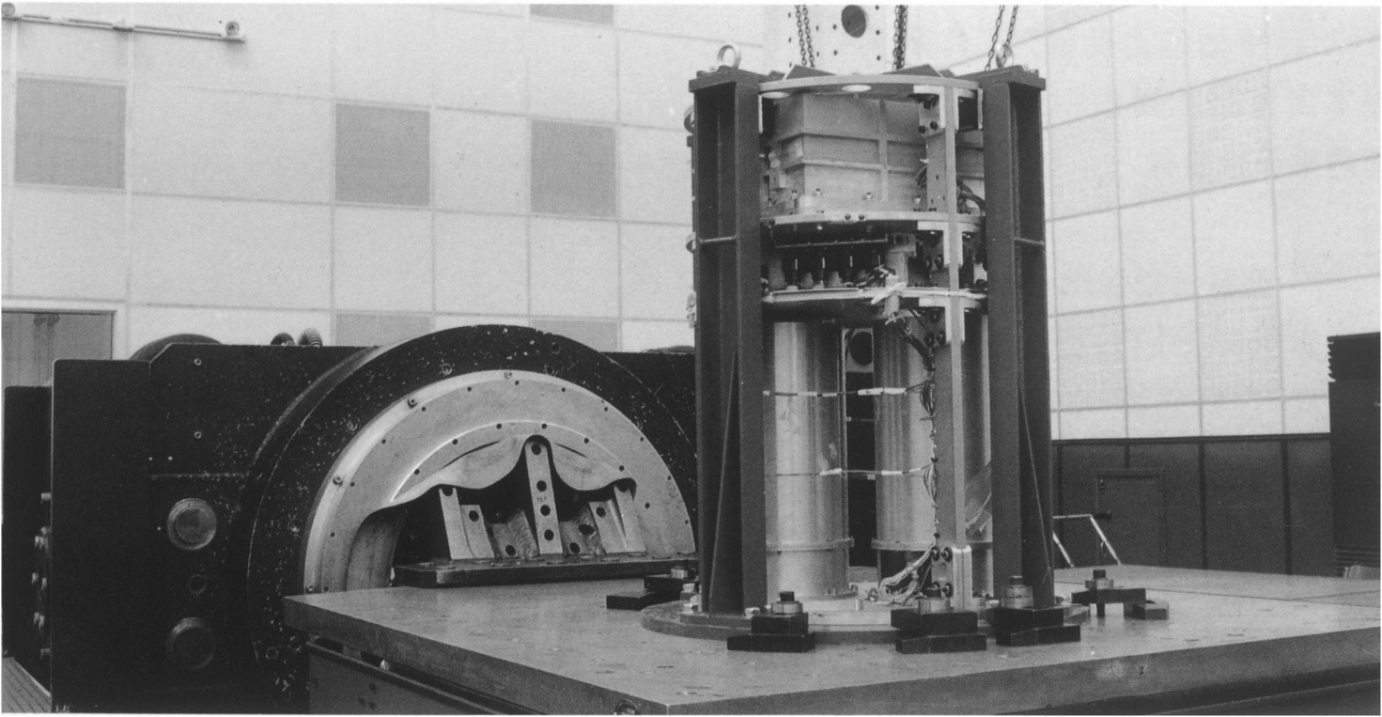

第7章 机械振动
图为我国返回式卫星开展 环境等晶体研究用
的搭载桶正在进行振动试验。

Slide 2
前言
1.振动是一种重要的运动形式。
2.振动有各种不同的形式
机械振动
电磁振动
广义振动
位移 x随时
间t的往复变化
电磁量随t
的往复变化
任一物理量在某一数
值附近反复变化。
振动分类
受迫振动
阻尼自由振动
自由振动
非谐振动
无阻尼自由振动
简谐振动

Slide 3


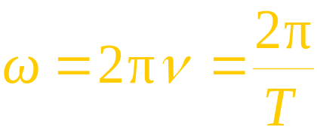

§7.1 简谐振动
一. 简谐振动
定义:
θ
x是描述位置的物理量
m
特点:
(1)等幅振动
(2)周期振动
m
二. 描述简谐振动的特征量
O
x
1. 振幅 A—由初始条件决定
2. 周期T 和频率 v—固有
v = 1/T (Hz)
3. 相位—由初始条件决定
(1) 是 t 时刻的相位
(2) ϕ 是 t =0 时刻的相位 —— 初相

Slide 4


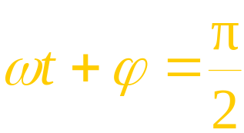

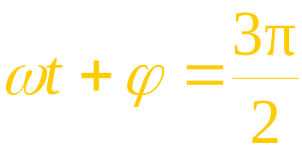


(3)相位的意义:
例：当
m
当
O
x
• 相位已知则振动状态已知,相位每改变 2π 振动重复一次.
• 相位 2π 范围内变化,状态不重复.
x
A
Δϕ = 2π
O
ω t
-A

Slide 5





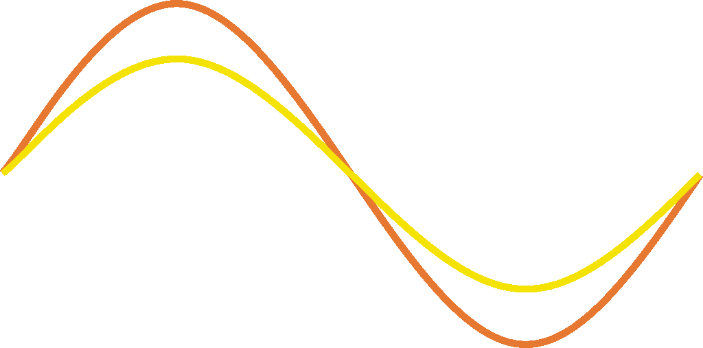
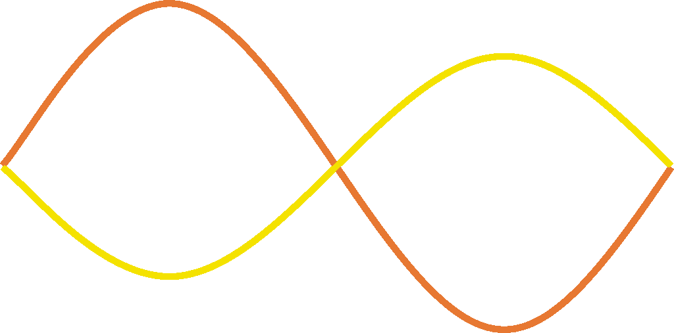
• 相位差
x
• 同相和反相(同频率振动)
x₁
A₁
同相
当 Δϕ = ±2kπ
两振动步调相同,称同相。
A₂
x₂
T
o
t
- A₂
-A₁
x
A₁
反相
x₁
当 Δϕ = ±(2k+1)π
两振动步调相反 , 称反相。
A₂
T
o
t
- A₂
x₂
-A₁

Slide 6
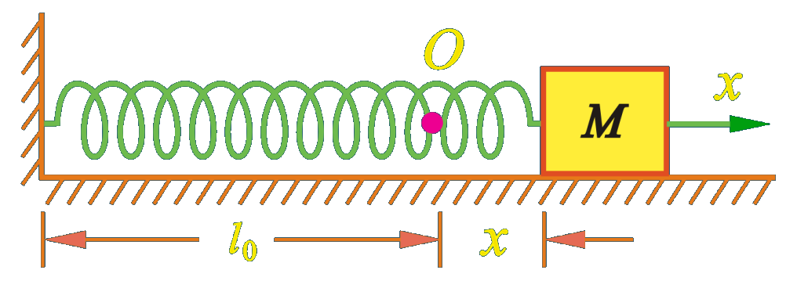

• 超前和落后
x
A₁
x₁
x₂
A₂
O
t
- A₂
-A₁
若 Δϕ = ϕ ₂-ϕ ₁> 0 , 则 x₂ 比 x₁ 早 Δϕ 达到正最大 , 称 x₂ 比 x₁ 超前Δϕ (或 x₁ 比 x₂ 落后 Δϕ )。
三. 谐振子
1. 受力特点:
线性恢复力

Slide 7

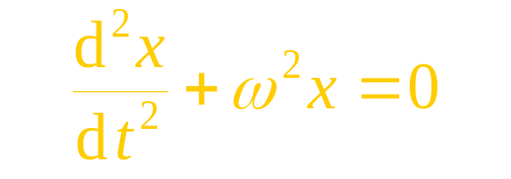
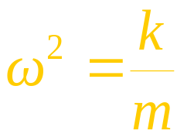

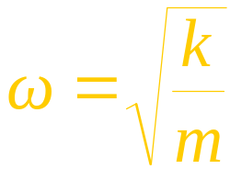

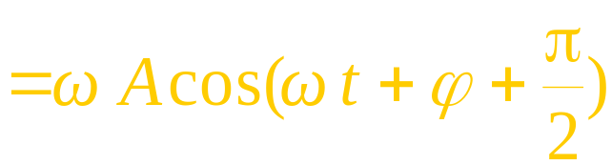



2. 动力学方程
其中 ω 为 固有(圆)频率
动力学方程
动力学特征
3. 速度和加速度

Slide 8



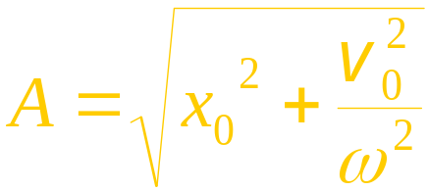
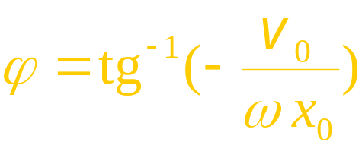
四. 由初始条件求振幅和初相位
注意:如何最后确定 ϕ .

Slide 9
初相ϕ的数值决定于初始条件
x₀ = A
x₀ = -A
m
m
o
A
x
-A
o
x
x
ϕ = 0
x
A
A
ϕ = π
o
t
o
T
t
T
-A
-A
x₀ = 0
m
x₀ = 0
m
o
x
o
x
x
x
ϕ = π/2
ϕ = -π/2
A
(或3π/2)
A
T
o
o
t
t
T
-A
-A

Slide 10


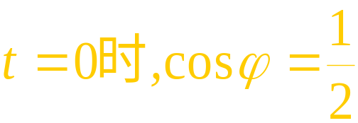
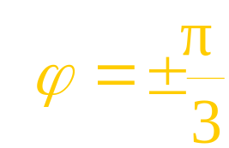
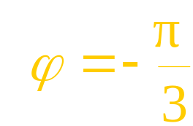

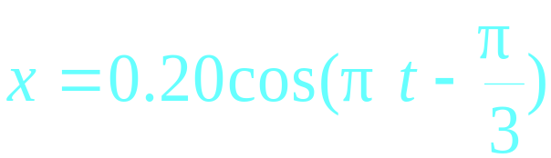
例
一质点沿X轴作简谐振动，A=0.20m,T=2s,当t=0时，质点对平衡位置的位移x₀=0.10m，向轴正向运动.
求 简谐振动表达式
解
向x 轴正向运动

Slide 11


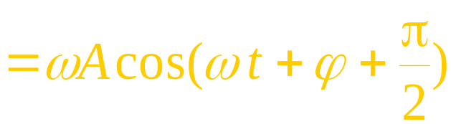



五.旋转矢量法
ω
t
特点:直观方便.
t = 0
a
v
·
ϕ
·
o
x
x
ω t + ϕ

Slide 12
[例题]已知简谐振动，A= 4 cm，ν = 0.5 Hz, t =1s时x =-2cm且向x正向运动，写出振动表达式。
ϕ = π/3，
A
t = 0
x = 4cos(πt + π/3 ) cm
X=-2
ϕ
x
t = 1s时
矢量位置

Slide 13
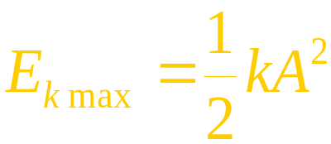
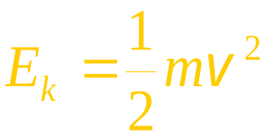
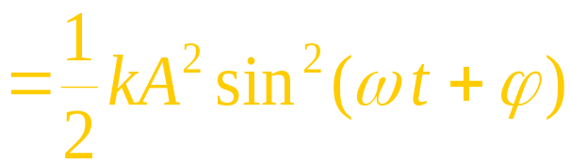

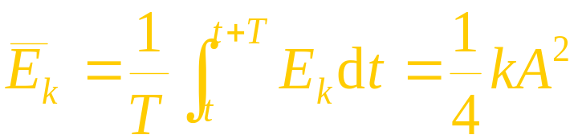
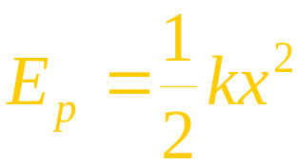
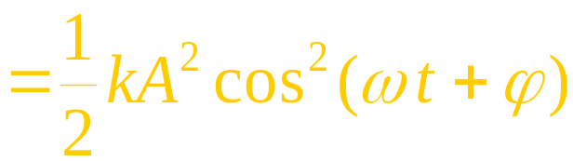
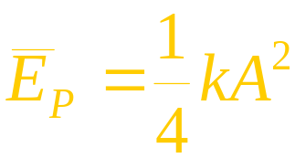
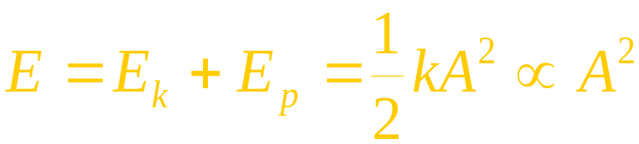
六.简谐振动的能量(以水平弹簧振子为例)
1. 动能
2. 势能
3. 机械能
（简谐振动系统机械能守恒）

Slide 14
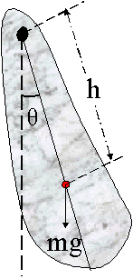

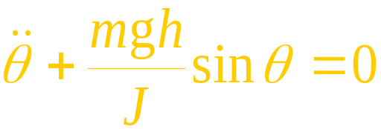

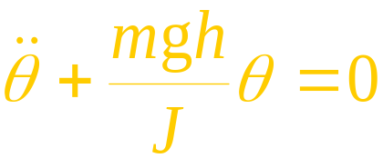
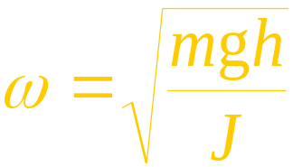
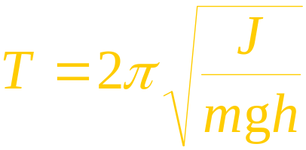
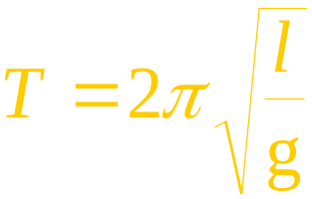

例 物理摆
如图所示, 设刚体对轴的转 动惯量为J.
设 t = 0 时摆角向右最大为 θ_{0.}
求
振动周期和振动方程.
解
单
摆
振动方程

Slide 15
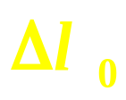

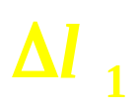
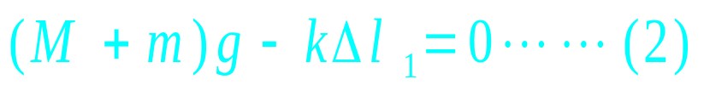
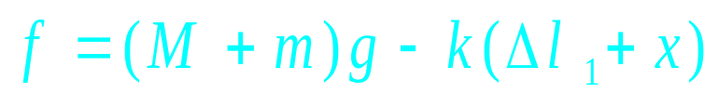

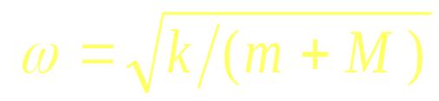
例
已知如图所示,以盘M和物体m相碰瞬间为计时零点(t=0),令碰后平衡位置为原点,求振动方程
解
只静止时,弹簧伸长为 有
k
碰后平衡位置处,弹簧伸长为 有
m
M
h
任意x位置处受力有
静平衡点为坐标原点
o
x
将(2)代入(3)得
t =0
令振动方程为x=Acos(ω t+ϕ )
系统固有特性

Slide 16
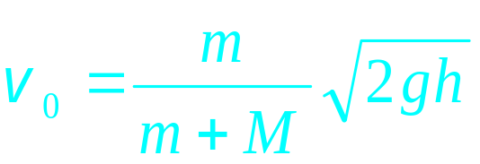
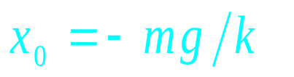
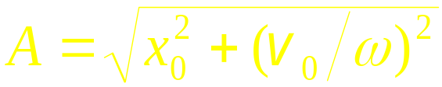
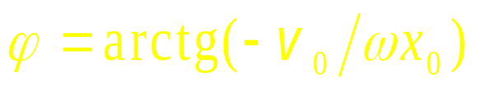
k
m
M
h
o
x

Slide 17





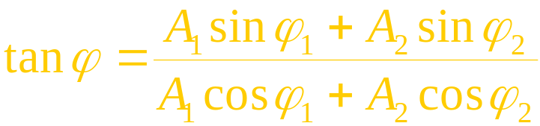

§7.2 简谐振动的合成
一. 同方向同频率的简谐振动的合成
1. 分振动 :
2. 合振动 :
结论：合振动 x 是同频率的简谐振动

Slide 18





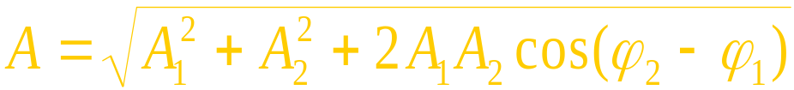



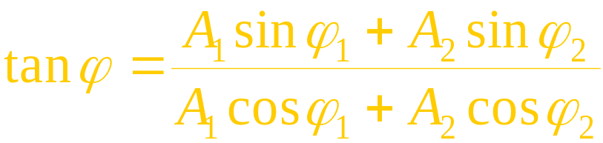



旋转矢量法处理谐振动的合成
讨论:
(1)若两分振动同相,即 ϕ ₂−ϕ ₁=±2kπ (k=0,1,2,…)
则 A=A₁+A₂ , 两分振动相互加强，
当 A₁=A₂ 时 , A=2A₁, E=4E₁
(2)若两分振动反相,即 ϕ ₂−ϕ ₁=±(2k+1)π (k=0,1,2,…)
则A=|A₁-A₂|, 两分振动相互减弱，
当 A₁=A₂ 时, A=0,E=0

Slide 19





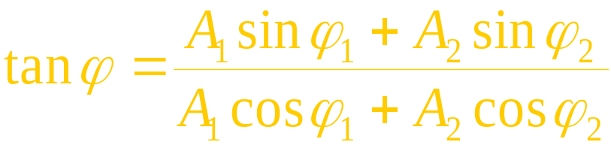




旋转矢量法处理谐振动的合成
讨论:
(1)若两分振动同相,即 ϕ ₂−ϕ ₁=±2kπ (k=0,1,2,…)
则 A=A₁+A₂ , 两分振动相互加强，
当 A₁=A₂ 时 , A=2A₁, E=4E₁
(2)若两分振动反相,即 ϕ ₂−ϕ ₁=±(2k+1)π (k=0,1,2,…)
则A=|A₁-A₂|, 两分振动相互减弱，
当 A₁=A₂ 时, A=0,E=0

Slide 20
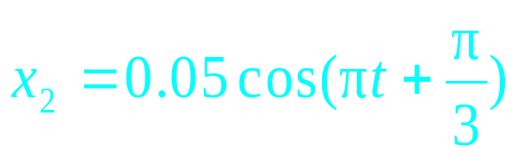
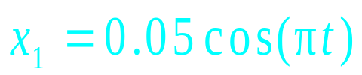
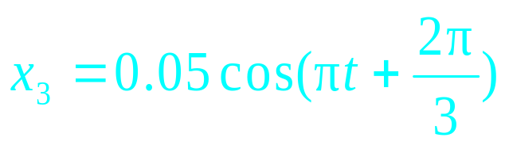
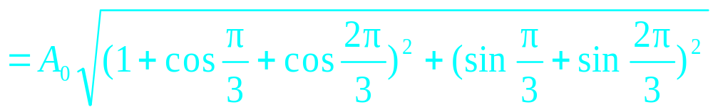
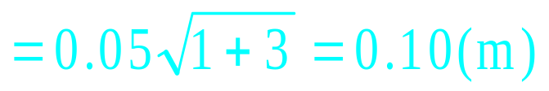





例
有三个同方向、同频率的简谐振动，振动方程分别为:
试求合振动的振动方程
解
合振动振幅为：
合振动初相位ϕ为
A₃
A
ϕ
A₂
合振动方程
O
A₁
x

Slide 21











例： n 个同方向同频率谐振动的合成
例
设有 n 个同方向、同频率、振幅 a 相同、初相差依次为一常量ε的谐振动，它们的振动分别为
C
n
ε
… …
… …
ε
A
R
ε
ε
求
ε
合振动的振动方程.
ε
O
a
P
x
解

Slide 22





讨论:
极大值:
C
n
ε
极小值:
ε
A
R
ε
ε
ε
次极大: … …
ε
O
a
P
x

Slide 23
考核办法
1. 平时成绩（占10％）（作业：思源学堂）
2. 两次过程考试成绩（各占20％，共40％）
第一次：第7周末，内容：机械振动，机械波，光学（干涉，衍射）
第二次：13周末，内容：光学（偏振）热学，
3. 期末考试成绩占50％，第三方出题，内容：全部内容
4. 答疑：2~16周，周一，三晚7：00~9：00，
地点：主楼B-108

